Slide 1
Проект в подготовительной группе.
«Нетрадиционные техники рисования как средство развития творческих способностей детей старшего дошкольного возраста».
Выполнила воспитатель подготовительной группы №2 Каргина Н.В.

Slide 2
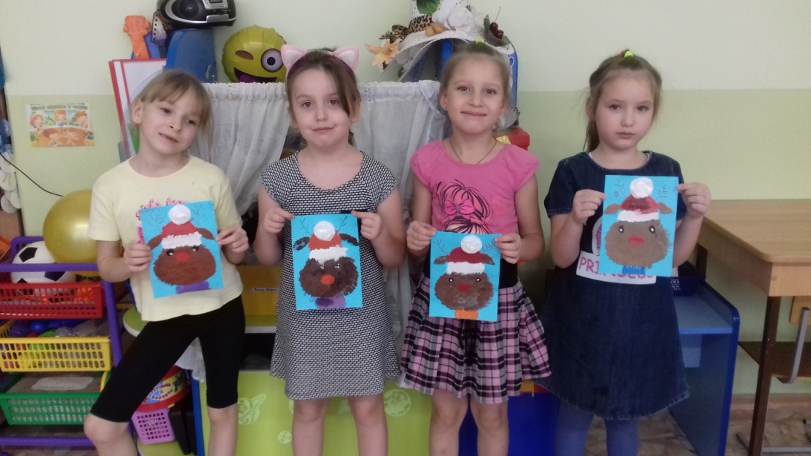
Актуальность темы заключается в том, что изобразительная продуктивная деятельность с использованием нетрадиционных изобразительных технологий является наиболее благоприятной для творческого развития способностей детей, т. к. в ней особенно проявляются разные стороны развития ребенка.

Slide 3
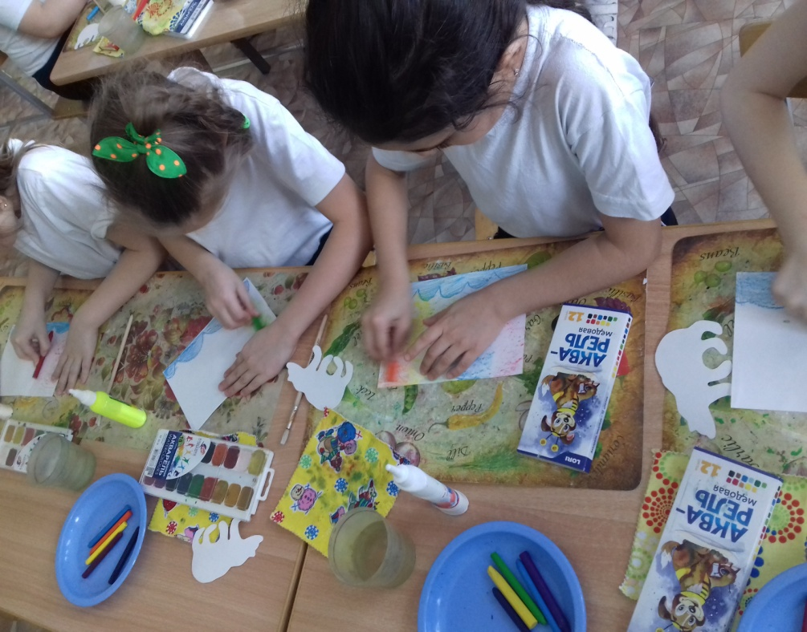
Нетрадиционные техники – это толчок к развитию воображения, творчества, проявлению самостоятельности, инициативы, выражения индивидуальности. Применяя и комбинируя разные способы изображения в одном рисунке, дошкольники учатся думать, самостоятельно решать, какую технику использовать, чтобы тот или иной образ получился выразительным.

Slide 4
Цели:
1.Развитие у детей творческих способностей, фантазии, воображения средствами нетрадиционного рисования.
2.Выявление и развитие творческих способностей у детей старшего дошкольного возраста путем проведения занимательных занятий рисования красками.

Slide 5
Задачи:
1.Исследовать художественные способности детей старшего возраста в изобразительной деятельности.
2.Разработать пути развития творческих способностей в области рисования живописными материалами.
3.Апробировать нетрадиционные техники рисования для развития творческих способностей детей старшего дошкольного возраста.
4.Учить детей выбирать материал для нетрадиционного рисования и умело его использовать.
5.Помочь детям, овладеть различными техническими навыками при работе нетрадиционными техниками.
6.Воспитывать интерес к рисованию нетрадиционными техниками.
7.Развивать творчество, фантазию.
8.Активизировать детей при выборе тематики.
9.Развивать чувство коллективизма, товарищества, стремления прийти на помощь друг другу.
10.Учить сопереживать настроению, переданному в рисунке.

Slide 6
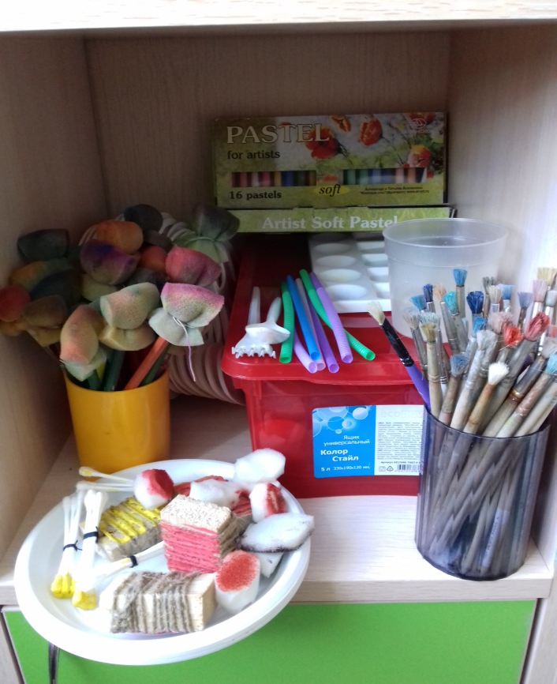
Техническое оснащение
1. Листы бумаги.
2. Гуашь.
3. Трафареты.
4. Кисточки с коротким ворсом (тычки).
5. Тампоны.
6. Стекло или пластик.
7. Нитки.
8. Щетки и стеки.
9. Крупа.
10. Ватные палочки.
11. Использованные фломастеры.
12. Печатки, штампы (подручный материал, растения, листья).

Slide 7
Работа с детьми по проекту
I этап — подготовительный
Цель: создать развивающую среду и соответствующую материальную базу. Вовлечь родителей в образовательный процесс в ДОУ для эффективности развития творческих способностей детей. По итогам диагностики подготовить детей к дальнейшей работе через систему игр, упражнений и т. п.
II этап — основной
Цель: развивать художественно-творческие способности у детей старшего дошкольного возраста с помощью нетрадиционных техник и живописных материалов через систему занятий.
В ходе занятий используются следующие методы и приемы: беседа, показ технических приемов, объяснение, указание, напоминание, поощрение, анализ, игровые методы.
На занятиях используются нетрадиционное оборудование, иллюстративный материал, музыка.
Ill этап — творческий
Цель: выявить уровень художественно-творческих способностей детей, выработанный в ходе занятий нетрадиционными техниками и живописными материалами.
На данном этапе работа осуществляется по следующим направлениям: обобщающее творческое занятие, праздник, выставка детских работ.

Slide 8
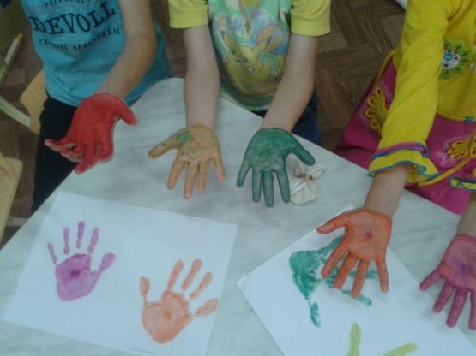
1. Печать от руки
Способ получения изображения: ребёнок опускает в гуашь ладошку (всю кисть)или окрашивает её с помощью кисточки и делает отпечаток на бумаге. Рисуют и правой и левой руками, окрашенными разными цветами.

Slide 9
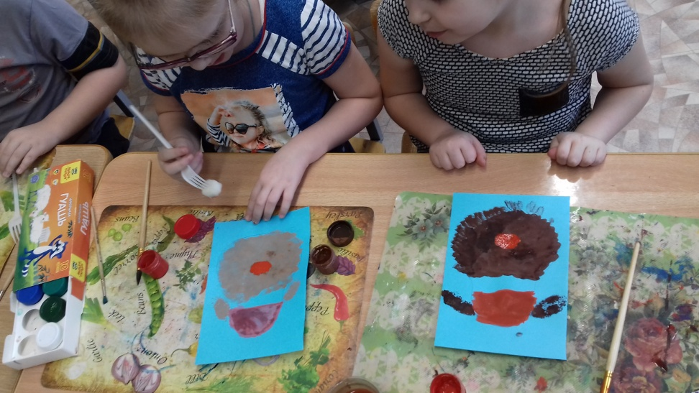
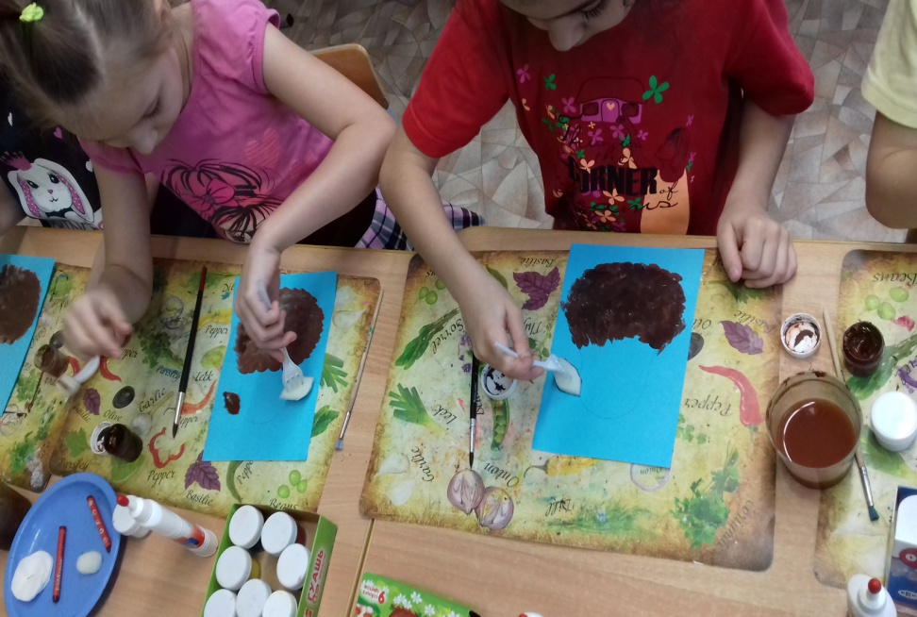
2. Использование печатки
Ребёнок прижимает печатку к штемпельной подушке с краской или наносит краску кистью непосредственно на печатку и ставит оттиск на бумагу. Для получения другого цвета меняются и мисочка, и печатка.

Slide 10
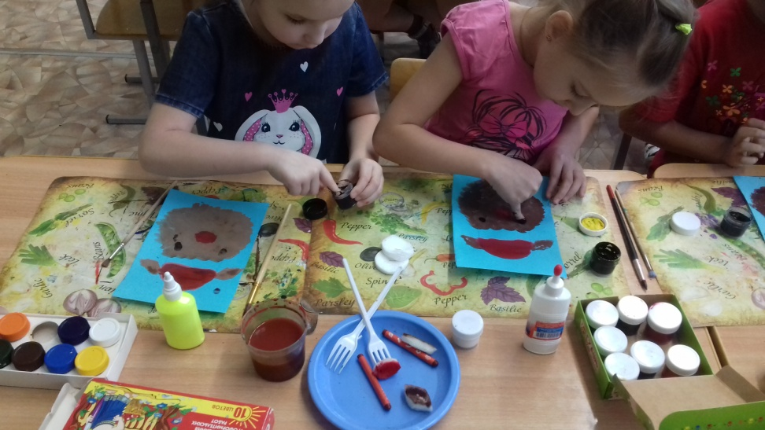
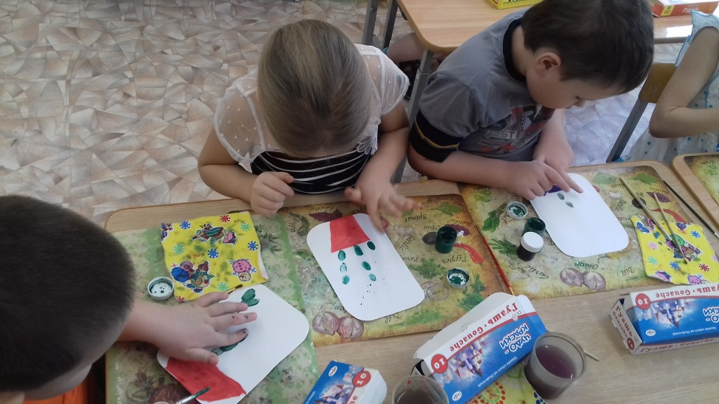
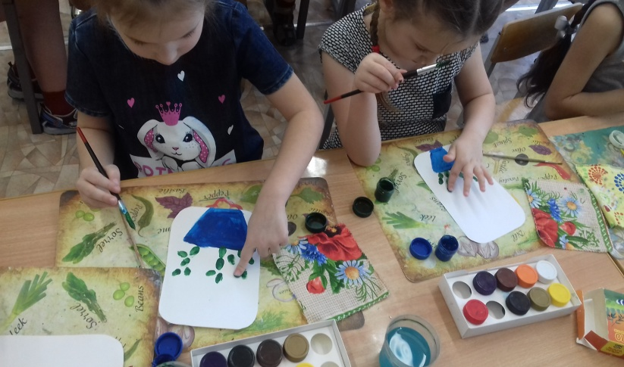
3. Рисование пальцем.
Ребёнок опускает в гуашь пальчик и наносит точки, пятнышки на бумагу. На каждый пальчик набирается краска разного цвета.

Slide 11
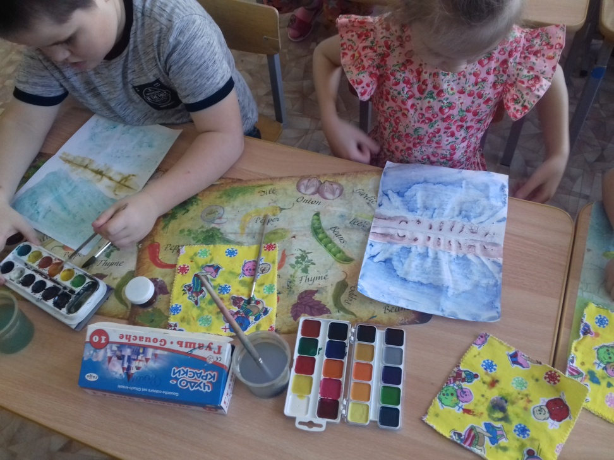
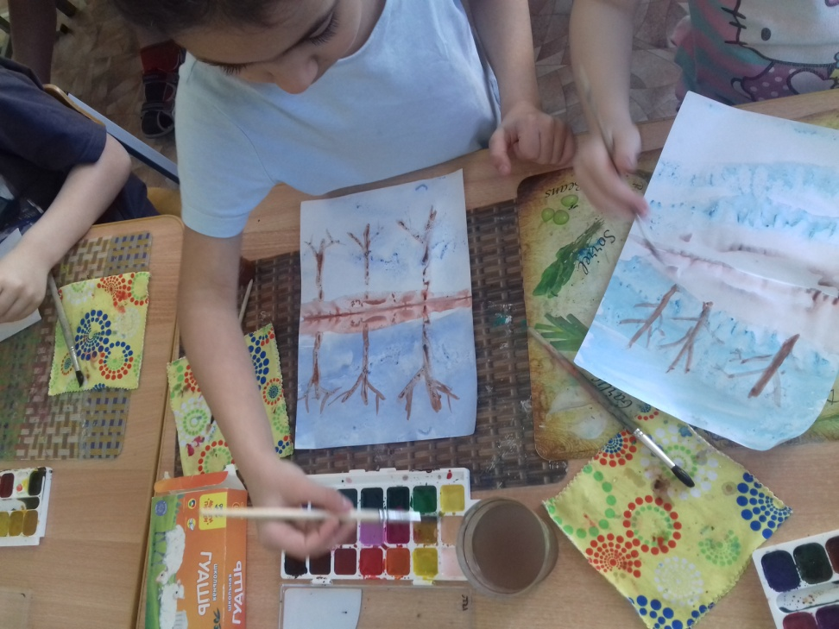
4. Монотипия.
Ребенок складывает лист бумаги вдвое и на одной его половине рисует половину изображаемого предмета (предметы выбираются симметричные). После рисования каждой части предмета, пока не высохла краска, лист снова складывается пополам для получения отпечатка. Затем изображение можно украсить, также складывая лист после рисования нескольких украшений.

Slide 12
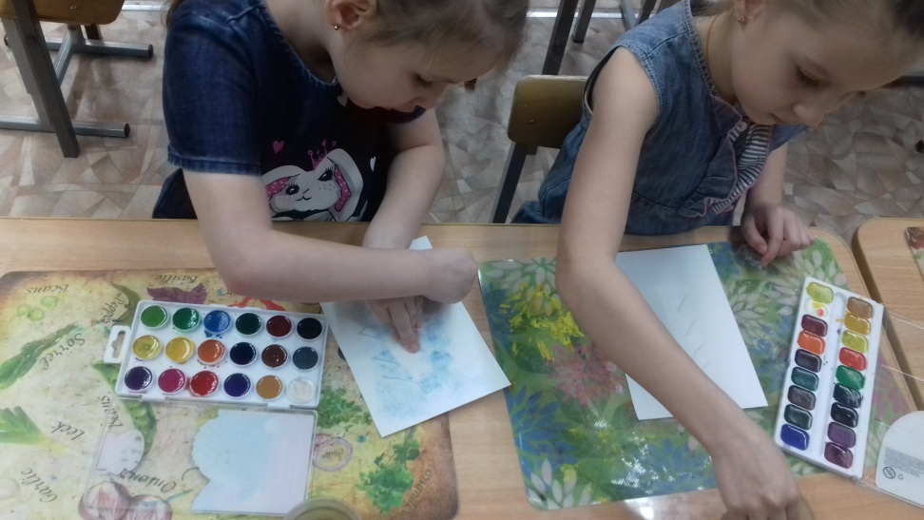
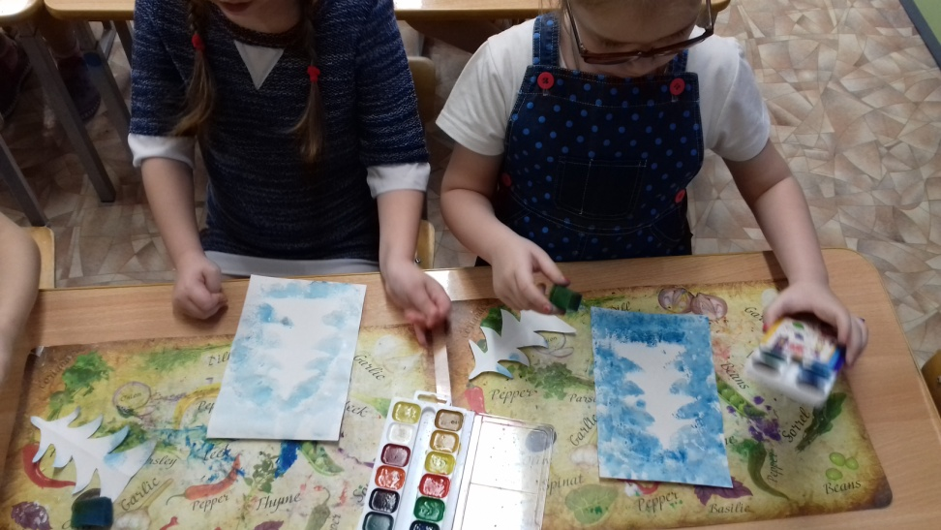
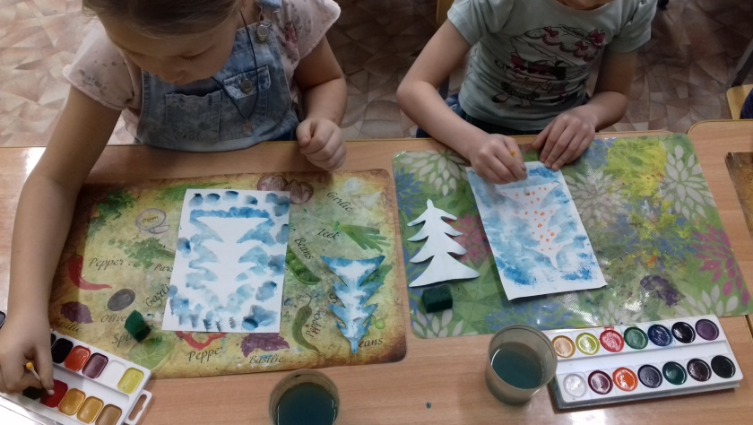
5. Рисование по трафарету тампоном.
Ребенок прикладывает трафарет к бумаге, обмакивает поролон в краску и примакивает поролон по трафарету, затем аккуратно убирает трафарет, если необходимо повторяет процедуру после высыхания краски.

Slide 13
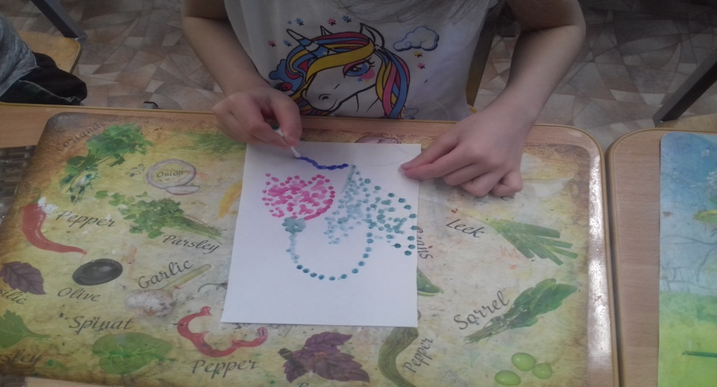
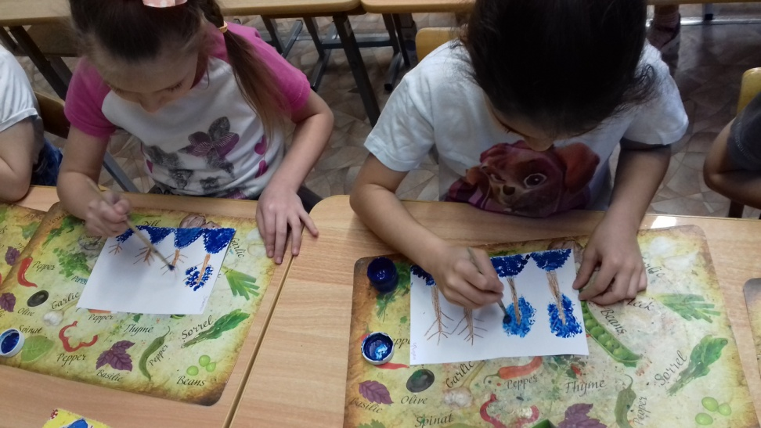
6. Рисование методом тычка.
Для этого метода достаточно взять любой подходящий предмет, например, ватную палочку. Опускаем ватную палочку в краску и точным движением сверху вниз делаем тычки по альбомному листу. Палочка будет оставлять четкий отпечаток. Форма отпечатка будет зависеть от того, какой формы был выбран предмет для тычка.

Slide 14
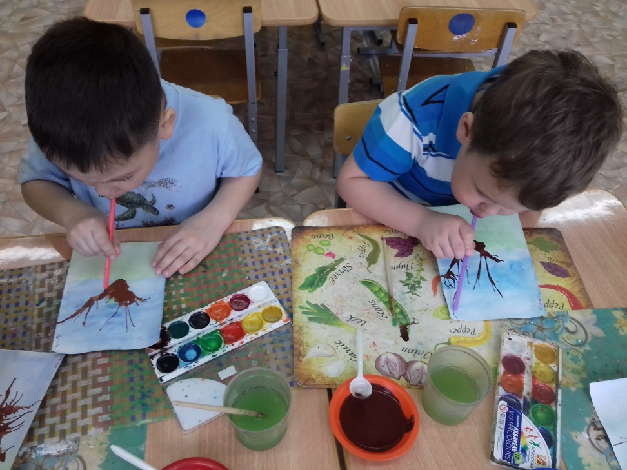
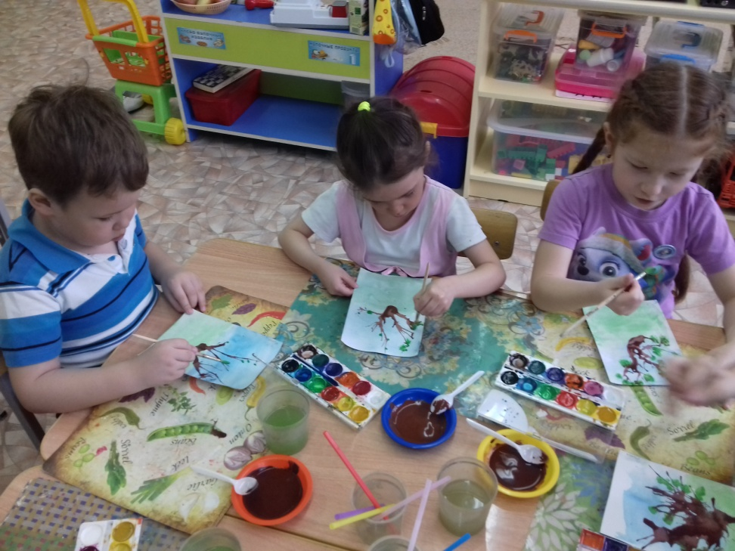
7. Кляксография.
В основе этой техники рисования лежит обычная клякса. В процессе рисования сначала получают спонтанные изображения. Затем ребенок дорисовывает детали, чтобы придать законченность и сходство с реальным образом.

Slide 15
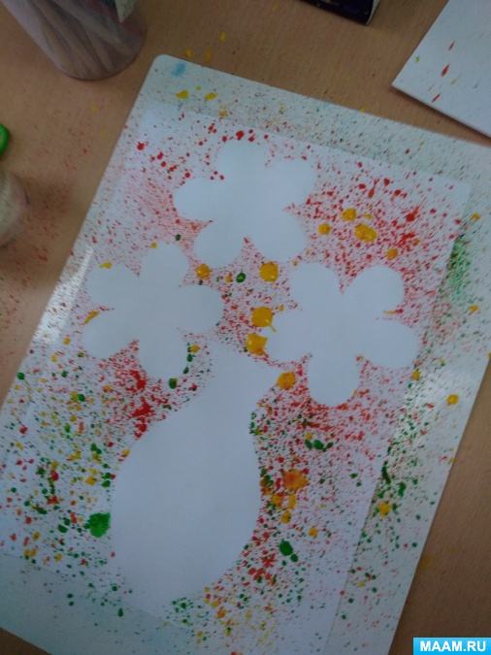
8. Набрызг.
Ребенок набирает краску на зубную щётку и ударяет ею о картон или палец, который держит над бумагой. Краска разбрызгивается на бумагу.

Slide 16
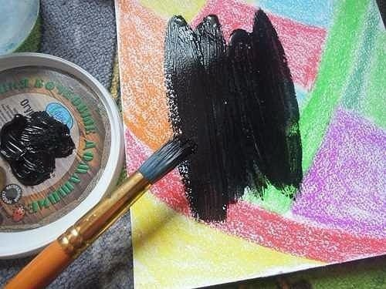
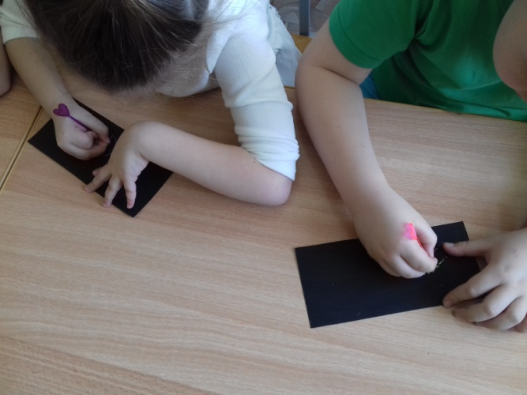
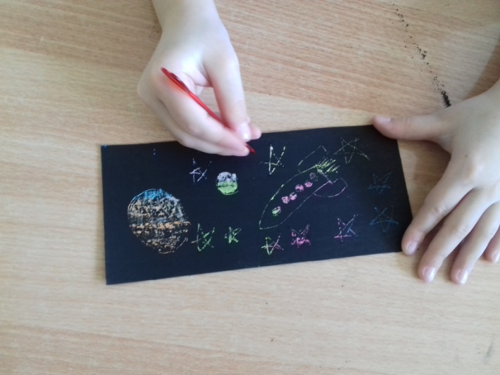
9. Граттаж.
Ребёнок натирает восковыми мелками лист так, чтобы он весь был покрыт. Затем на него наносится черная гуашь. После высыхания палочкой процарапывается рисунок.

Slide 17
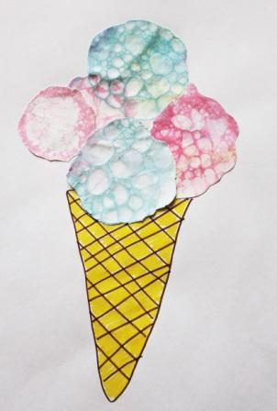
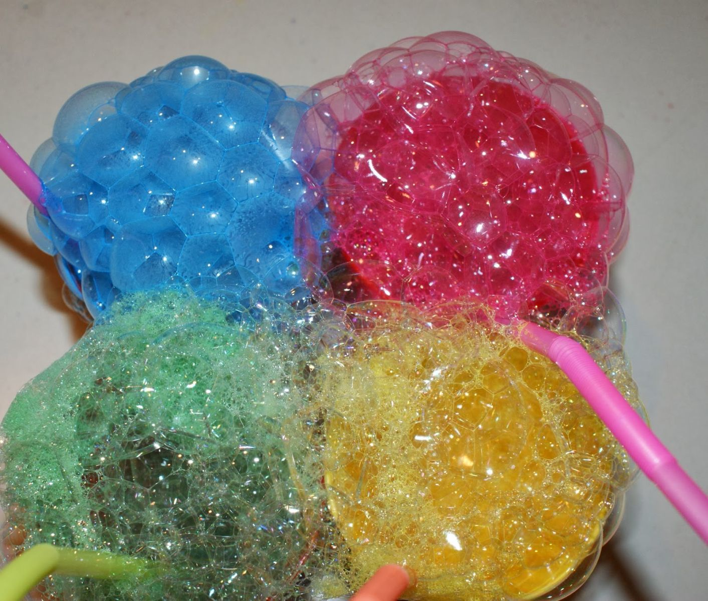
10. Рисование мыльными пузырями.
Опустить трубочку в смесь (гуашь, мыло, вода) и подуть так, чтобы получились мыльные пузыри. Чистый лист бумаги прикоснуться к пузырям, как бы перенося их на бумагу. Получаются интересные отпечатки, можно дорисовать детали.

Slide 18
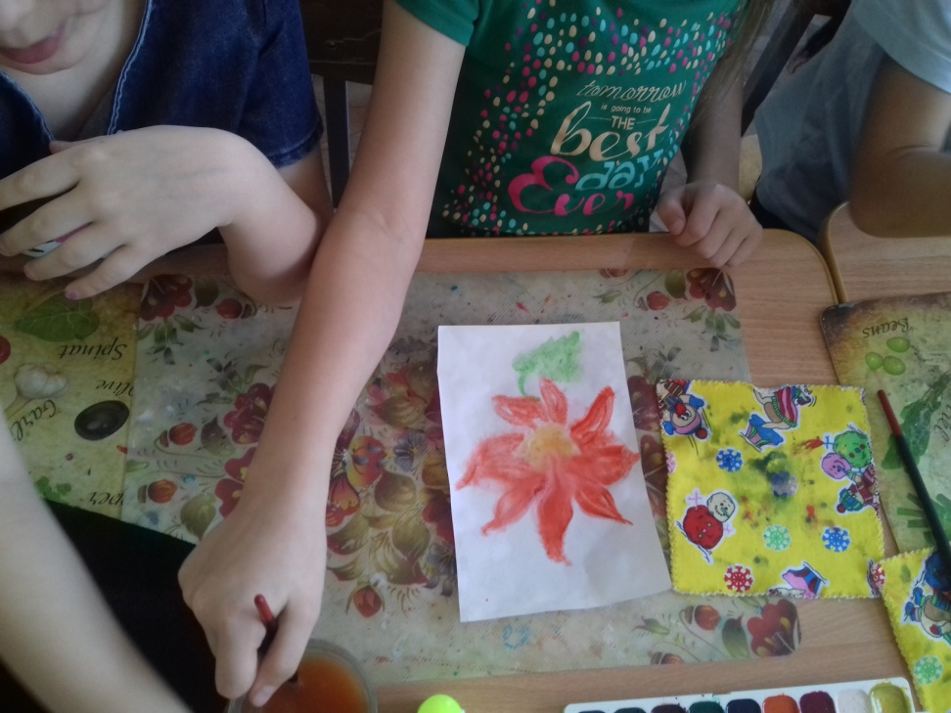
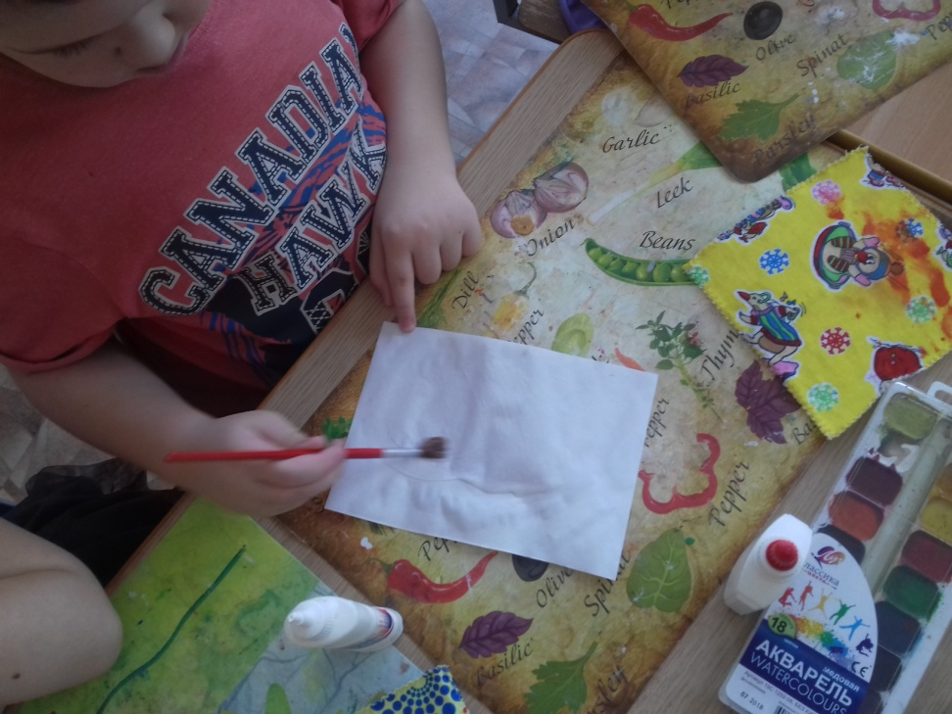
11. Рисование клеем и акварельными красками.
Для этого нужно взять клей ПВА развести его немного водой и затонировать лист бумаги. Пока клей не высох начинать рисовать акварельными красками. Рисунок получается сказочным, необычным.

Slide 19
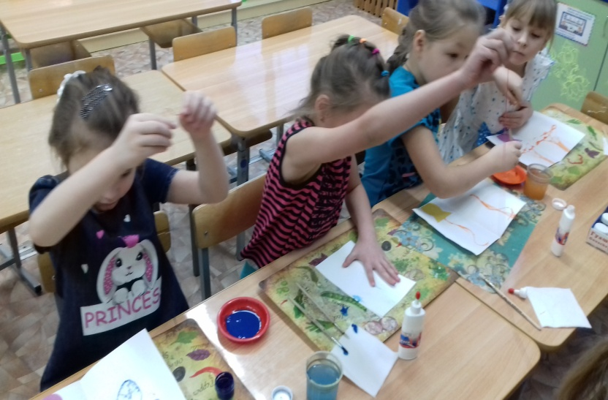
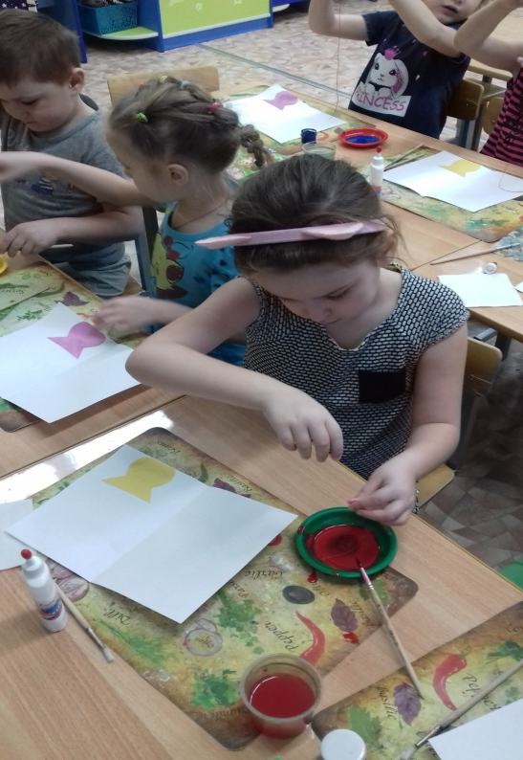
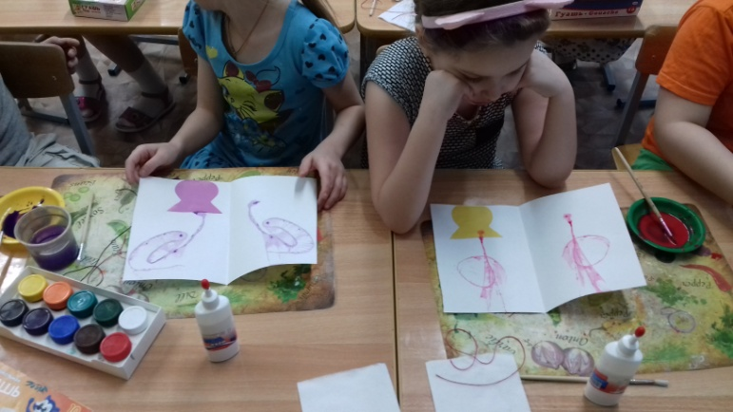
12. Ниткография.
Опускаем нитки в краску, чтобы они пропитались, концы нитки при этом должны оставаться сухими. Укладываем нитку на листе бумаги в произвольном порядке, сверху накрываем чистым листом бумаги, концы нитки должны быть видны. Потянуть за концы нитку, одновременно прижимая верхний лист бумаги. Дорисовать необходимые элементы. После освоения этой техники с использованием одной нитки можно усложнять работу и использовать две и более нити.

Slide 20
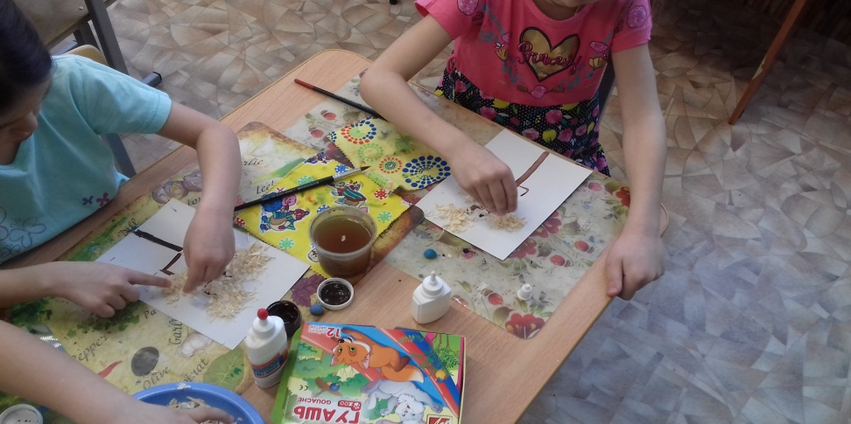
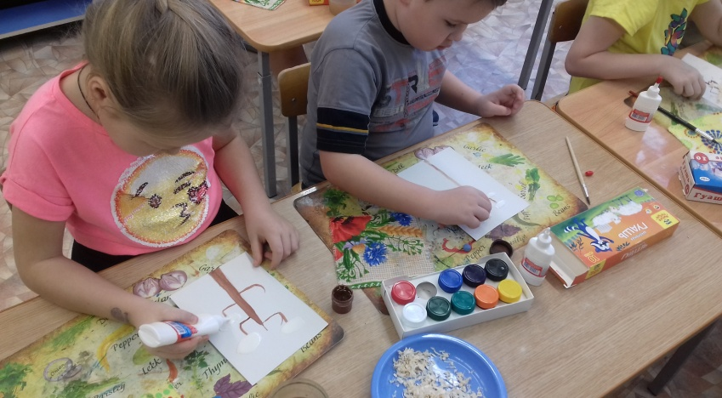
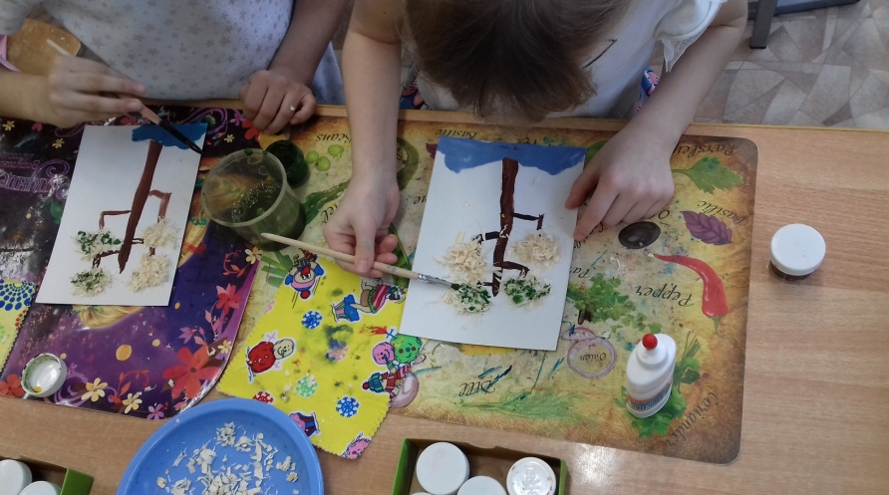
13. Рисование опилками.
На картоне нужно выполнить набросок простым карандашом или взять готовую раскраску. По контору рисунка, частями, наносится клей ПВА по форме предмета и тут же посыпаются опилки. Затем даем клею немного подсохнуть и наносим гуашь нужного цвета примакиванием.

Slide 21
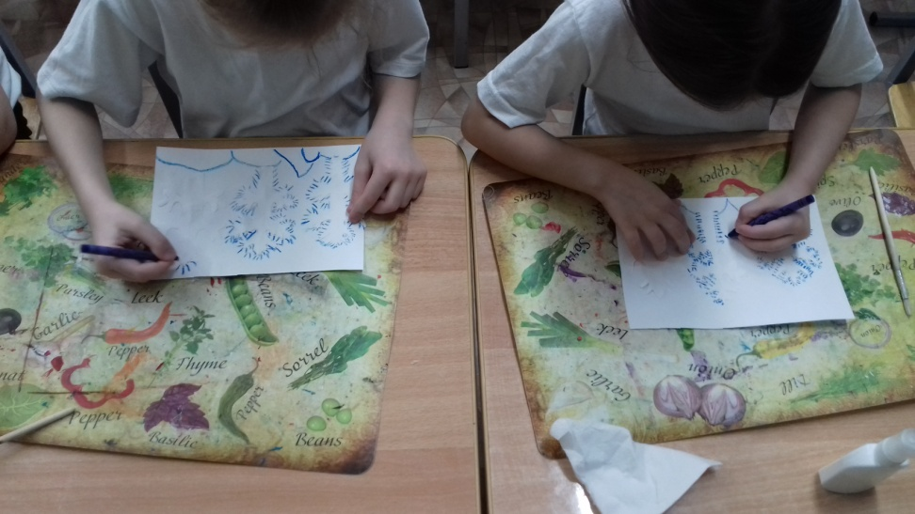

14.Восковые мелки + Аппликация:
Соединив эти две техники, ребенок получает сказочные необычные рисунки.

Slide 22
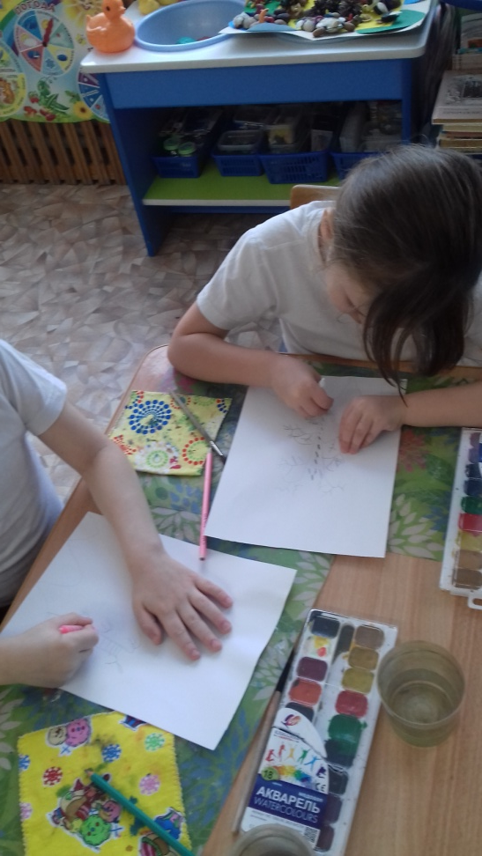
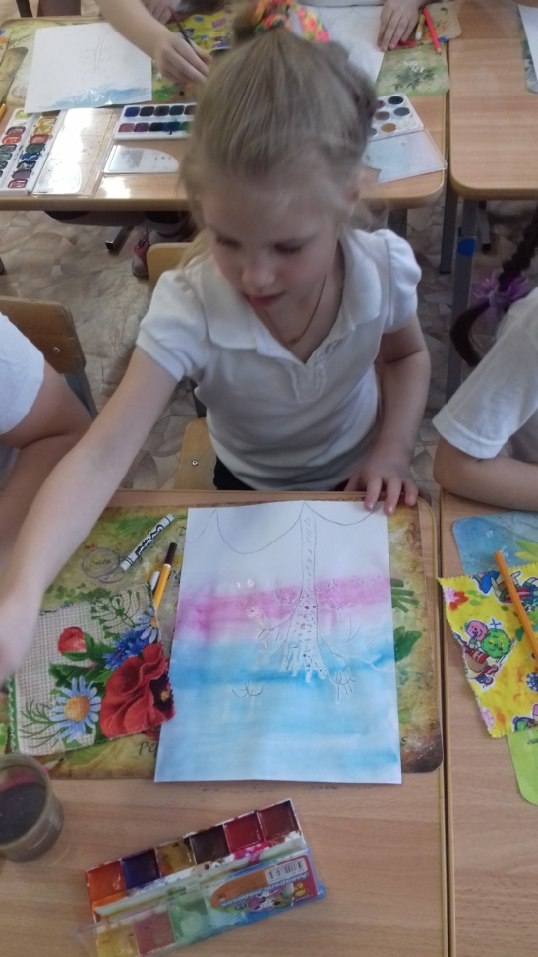
15.Акварель+свеча
Ребенок сначала делает рисунок свечой или белым восковым мелком, затем лист покрывается акварельными красками. Дети видят, как невидимое до этого изображение проявляется.

Slide 23
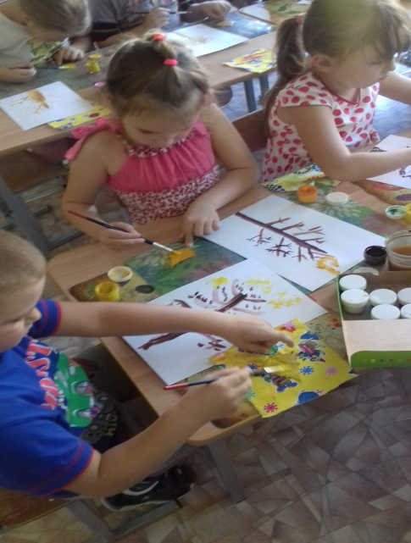
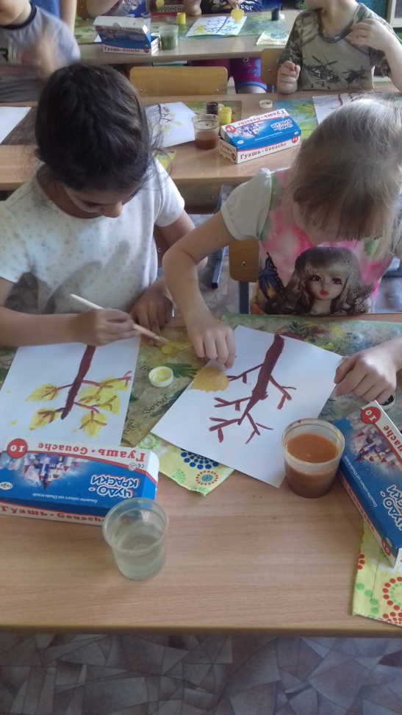
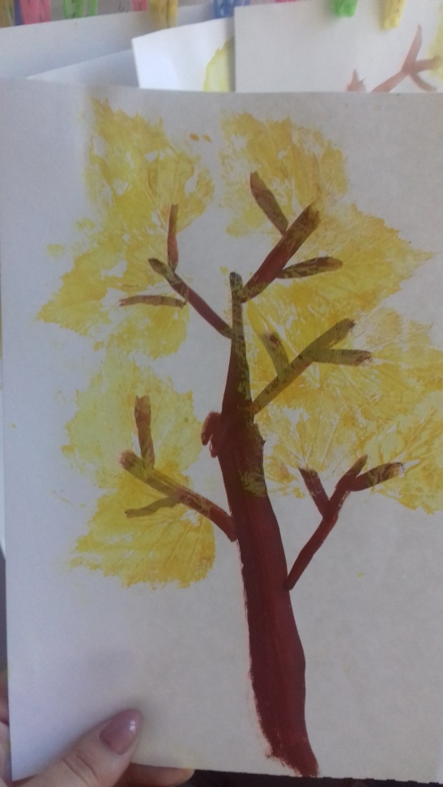
16.Отпечаток листьями (природным материалом)
Наносить краску надо на сторону с прожилками. Покрасить лист можно как краской одного цвета, так и разными цветами.

Slide 24
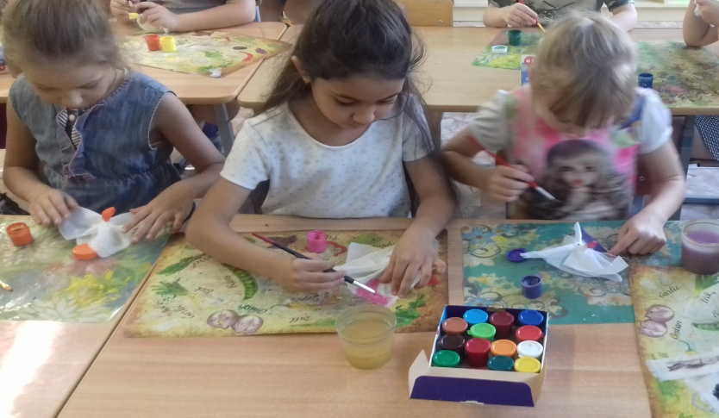
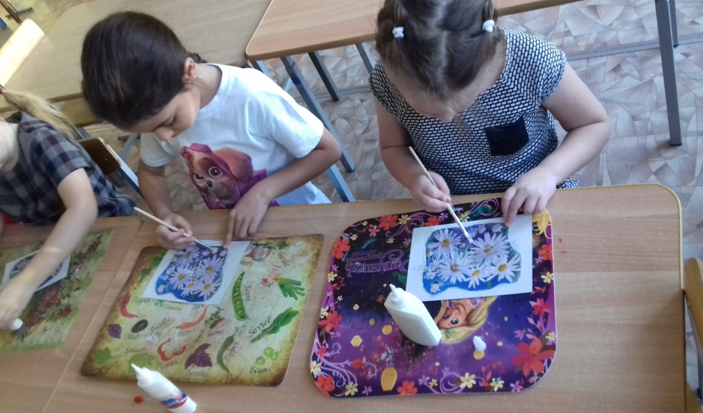
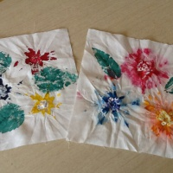
Декупаж
техника декорирования различных поверхностей с помощью бумажной аппликации (от фр. decouper — «вырезать»).
Узелковый батик.
На кусочке ткани сформировать пальцами «узелок» и туго перевязать крепкой ниткой или проволочкой. На узелок капнуть краской или тушью.

Slide 25
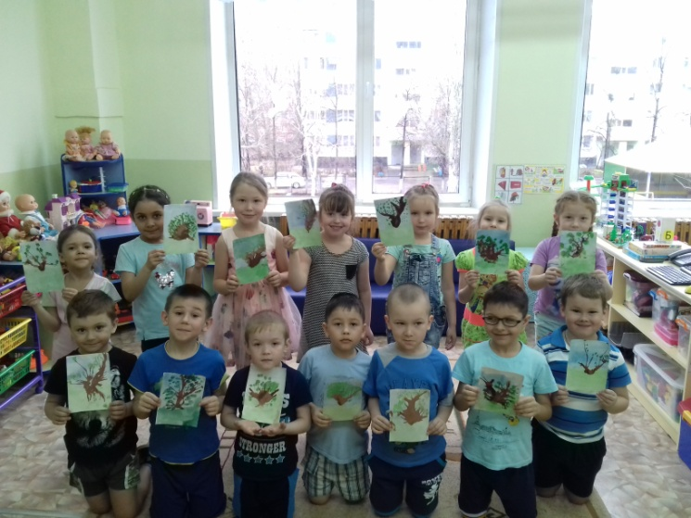
Таким образом, занятия по изобразительной деятельности с использованием нетрадиционных материалов и техник способствуют развитию у ребенка мелкой моторики и тактильного восприятия, пространственной ориентировке на листе бумаги, глазомера и зрительного восприятия, внимания и усидчивости, изобразительных навыков и умений, творческого воображения и доставляют детям большую радость и удовольствие.

Slide 26
Спасибо за внимание.

